Slide 1
Barok in Frankrijk

Slide 2
Lodewijk XIV: “L’Etat c’est moi”
72 jaar geregeerd
Absoluut vorst
Lijfspreuk: “De Staat dat ben ik”
Door God aangesteld
https://www.youtube.com/watch?v=8iuwheXHvFs

Slide 3
Kunst onderworpen aan gezag.
Oprichten van academies voor
Architectuur
Dans
Schilderkunst
Muziek
Macht van de Zonnekoning: Lodewijk XIV !

Slide 4
Lodewijk legt de regels van de dans vast! Hij sticht een academie.
Grondbeginselen ballet vastgelegd
Eerste sterdansers

Slide 5
Academische dans
Lodewijk legt de regels van de dans vast! Hij sticht een academie.
Grondbeginselen ballet vastgelegd
Eerste sterdansers
De vijf basisposities worden hier vastgesteld
Deze worden tot op de dag van vandaag op balletscholen onderwezen
Regels voor theaterdans vastgelegd:
Naar buiten draaien van de benen met als doel:
- meer ruimte voor bewegingen zoals hoog optillen van benen en zijwaartse passen

Slide 6
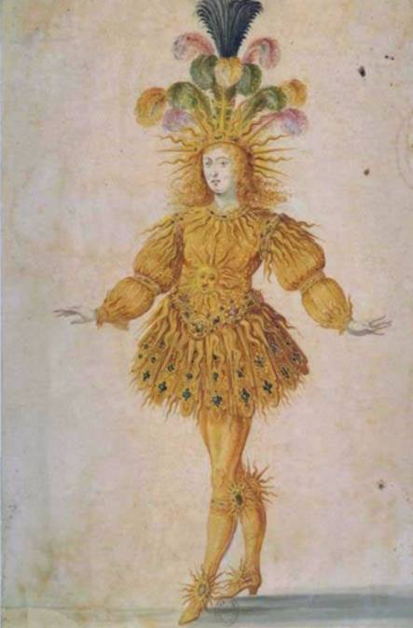
Aandacht verschuift van gezelschapsdans (voor iedereen) naar theaterdans (beroepsdansers)
http://www.youtube.com/watch?v=PdeqbpfXaK8 (vanaf 2.30)

Slide 7
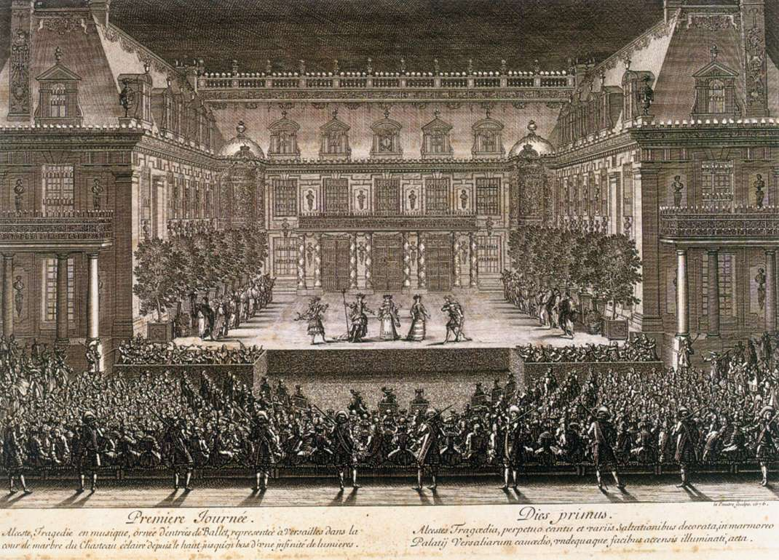
Franse opera
Dans is belangrijk!
Lully componist aan het hof die elementen uit de komedie, tragedie (over klassieke goden) en ballet samenbrengt.

Slide 8
Le Roi Danse
Tuin de Versailles
https://www.youtube.com/watch?v=Jj6JCwiZlck
(vanaf 6.06)
Versailles
http://www.schooltv.nl/beeldbank/clip/20060622_versailles01

